Slide 1

Simulazione e analisi del modello Arch(q) e Garch(q,p)
Melissa Petrolo – 0286160
Metodi Probabilistici e Statistici per i Mercati Finanziari

Slide 2
Sommario
Introduzione
Generazione di traiettorie con distribuzione normale, t-student simmetrica e t-student asimmetrica
Applicazione del modello alle distribuzioni
Test statistici
Stima dei parametri

Slide 3

Introduzione
Il modello ARCH è un modello 'Autoregressive Conditional Heteroskedasticity' che assume che la varianza del termine corrente sia una funzione non lineare della varianza dei rumori precedenti. Un aspetto rilevante dei processi ARCH è la capacità di modellare il clustering della volatilità; questo significa che le serie storiche finanziarie possono mostrare periodi in cui la volatilità è elevata e seguita da periodi di volatilità relativamente bassa.
$$X_{t}=σ_{t}W_{t}$$
$$σ_{t}^{2}=\left\{\begin{aligned}a_{0}+a_{1}∗X_{t−1}^{2} se q=1 \\ a_{0}+a_{1}∗X_{t−1}^{2}+a_{2}∗X_{t−2}^{2} se q=2 \\ a_{0}+\sum_{s−1}^{q}{a_{s}X_{t−s}^{2} se q>2}\end{aligned}\right.$$
Per garantire stazionarietà:
$$1− σ_{W}^{2}\sum_{k=1}^{q}{a_{k}}>0$$

Slide 4

Introduzione
Il modello GARCH è un modello 'Generalized Autoregressive Conditional Heteroskedasticity' ed è un'estensione del modello ARCH che consente di modellare la varianza del processo in base non solo ai valori precedenti del processo, ma anche ai valori precedenti della varianza.
$$X_{t}=σ_{t}W_{t}$$
$$σ_{t}^{2}=\left\{\begin{aligned}a_{0}+a_{1}∗X_{t−1}^{2}+b_{1}∗σ_{t−1}^{2} se q=1 &e p=1 \\ a_{0}+a_{1}∗X_{t−1}^{2}+b_{1}∗σ_{t−1}^{2} +b_{2}∗σ_{t−2}^{2} se q=1 &e p=2 \\ a_{0}+a_{1}∗X_{t−1}^{2}+a_{2}∗X_{t−2}^{2}+b_{1}∗σ_{t−1}^{2} se q=2 e p=1 \\ a_{0}+a_{1}∗X_{t−1}^{2}+a_{2}∗X_{t−2}^{2}+b_{1}∗σ_{t−1}^{2}+b_{2}∗σ_{t−2}^{2} se q=2 e p=2 \\ a_{0}+\sum_{s=1}^{q}{a_{s}X_{t−s}^{2}+\sum_{s=1}^{p}{b_{s}σ_{t−s}^{2}} se q>2 e p>2 }\end{aligned}\right.$$
Per garantire stazionarietà:
$$1−\left(σ_{W}^{2}\sum_{k=1}^{q}{a_{k}}+\sum_{k=1}^{p}{b_{k}}\right)>0$$

Slide 5
Generazione delle distribuzioni

Slide 6
Generazione delle distribuzioni
Sono state generate tre diverse traiettorie per tre diverse distribuzioni utilizzando la libreria stats e fGarch
Distribuzione normale
Distribuzione t-student simmetrica
Distribuzione t-student asimmetrica

Slide 7
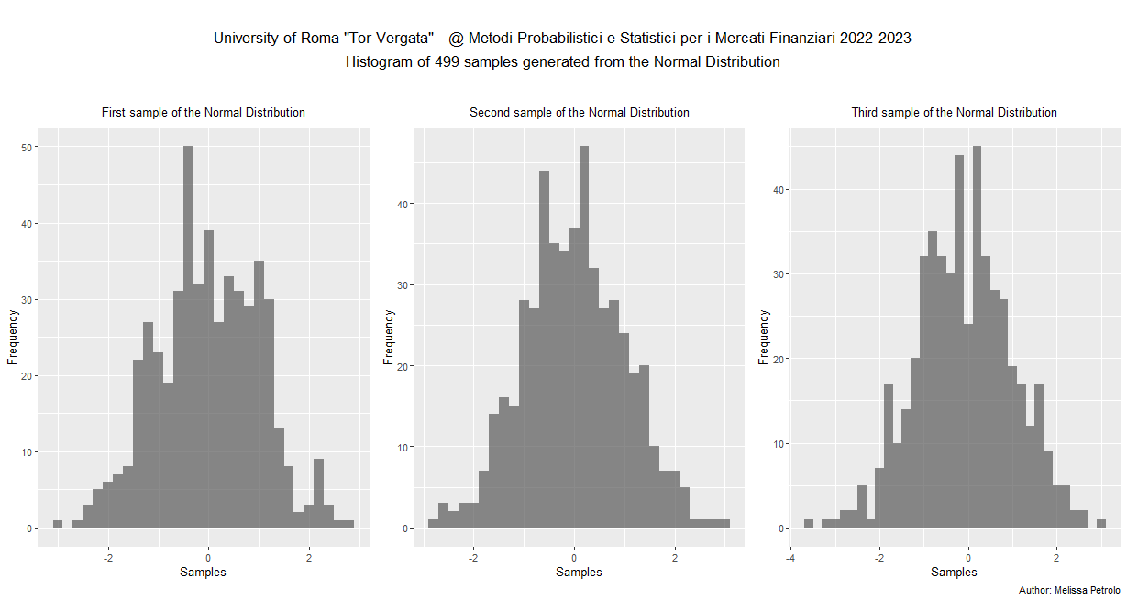
Distribuzione normale

Slide 8
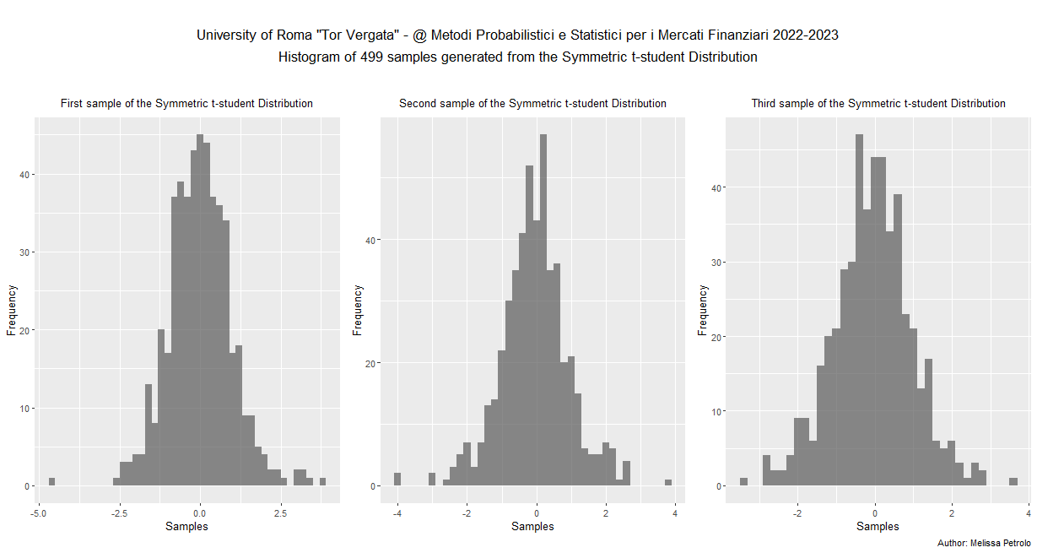
Distribuzione t-student simmetrica

Slide 9
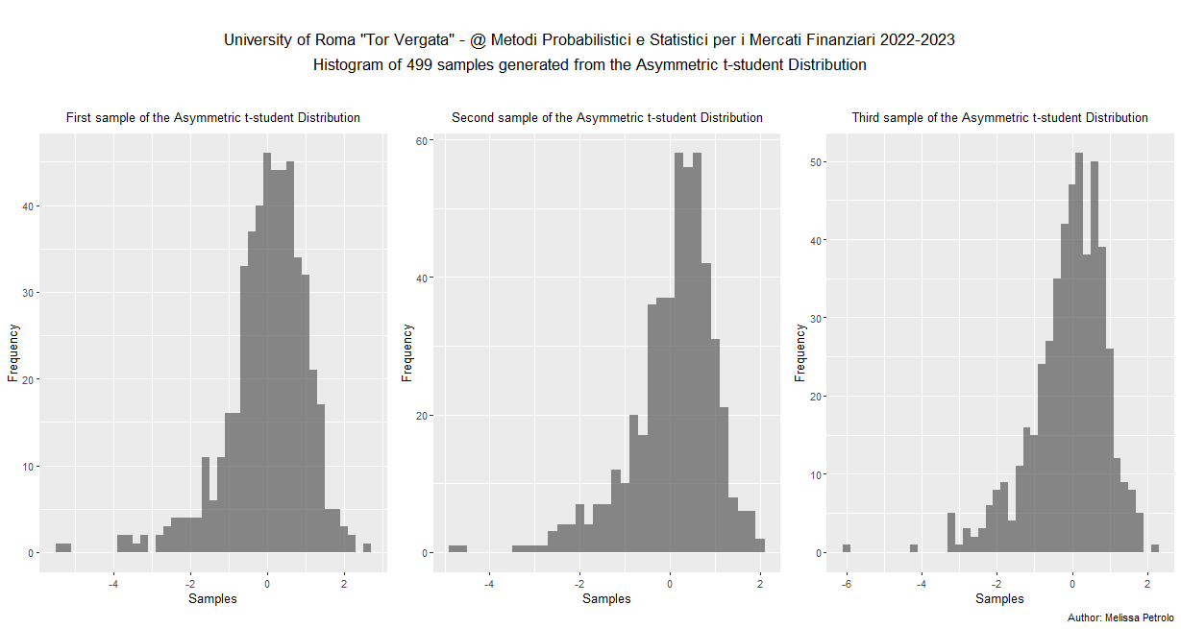
Distribuzione t-student asimmetrica

Slide 10
Applicazione del modello e test statistici

Slide 11
Scelta del modello
Per prima cosa, proviamo a rappresentare i dati del modello attraverso un modello lineare utilizzando la funzione lm del pacchetto stats. Le informazioni ottenute dal modello sono:
Residui: rappresentano gli errori nella stima della regressione lineare, cioè quanto i valori stimati si allontanino dai valori reali. In questa sezione vengono calcolate diversi cinque punti che rappresentano la simmetria dei residui rispetto al valore medio 0.
Fitted values: rappresentano i valori stimati della regressione lineare.
Coefficienti: che rappresentano le stime della regressione lineare. In questa sezione vengono calcolate diversi valori, quali:
Estimate: è il valore OLS (Ordinary Least Square) stimato per: intercept che rappresenta il valore dell’intercetta della retta e index che rappresenta l’inclinazione della retta;
Std. Error: misura l’errore medio di stima dell’intercetta, cioè di quanto i valori stimati si allontanano rispetto al valore reale;
T-value: misura per quante deviazioni standard la stima dei coefficienti si allontana da 0;
P-value: probabilità di ottenere un valore uguale o maggiore rispetto alla statistica dei test.

Slide 12
Scelta del modello
Si verificano per ogni modello Arch(q) e Garch(p,q) con p=1,2 e q=1,2 le condizioni di:
Stazionarietà
Omoschedasticità
Autocorrelazione

Slide 13
Test statistici
Per verificare la condizione di stazionarietà so utilizzano i test statistici di Augmented Dickey-Fuller (ADF) e il test di Kwiatowski-Phillips-Schmidt-Shin (KPSS).
Per verificare la condizione di omoschedasticità si utilizzano i test statistici di Breusch-Pagan (BP) e White (W).
Per verificare la condizione di autocorrelazione si utilizza il test di Ljiung-box (LB).
Per verificare la distribuzione della serie si utilizzano i test di Kolmogorov-Smirnov (KS), Cramer-Von Mises (CVM) e il test di Anderson-Darling (AD).

Slide 14
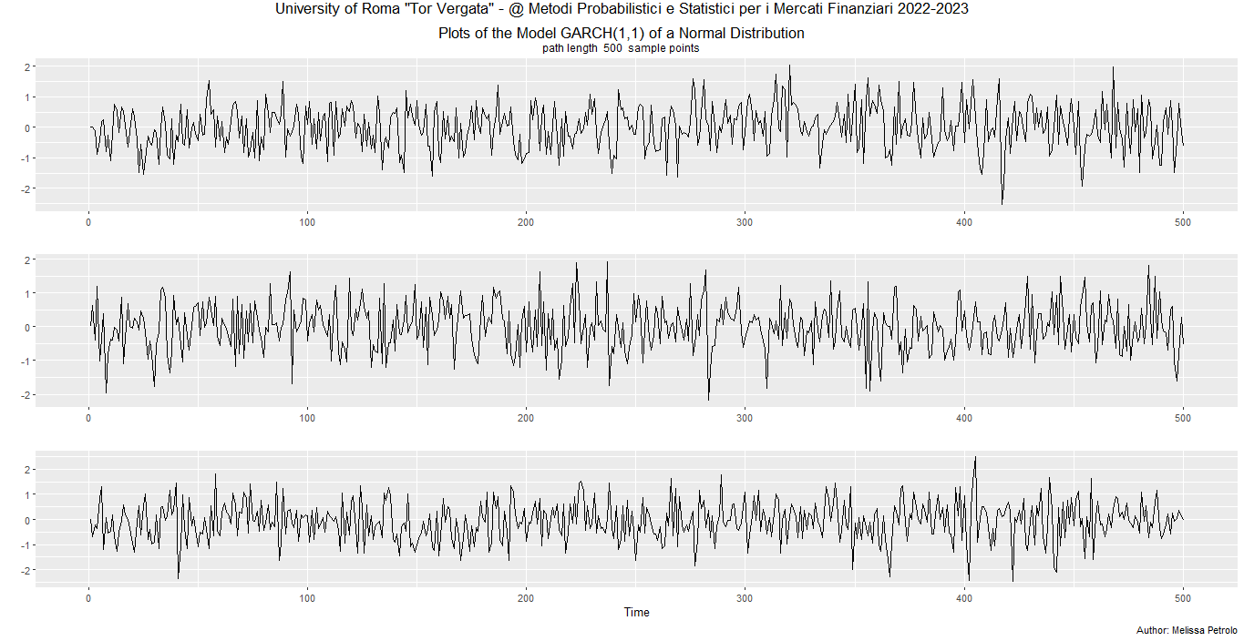
Garch(1,1) Distribuzione normale

Slide 15
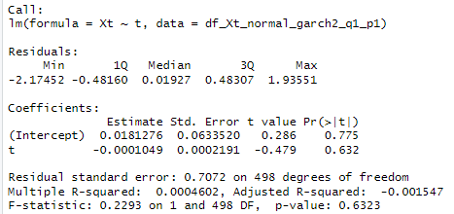




Modello lineare

Slide 16
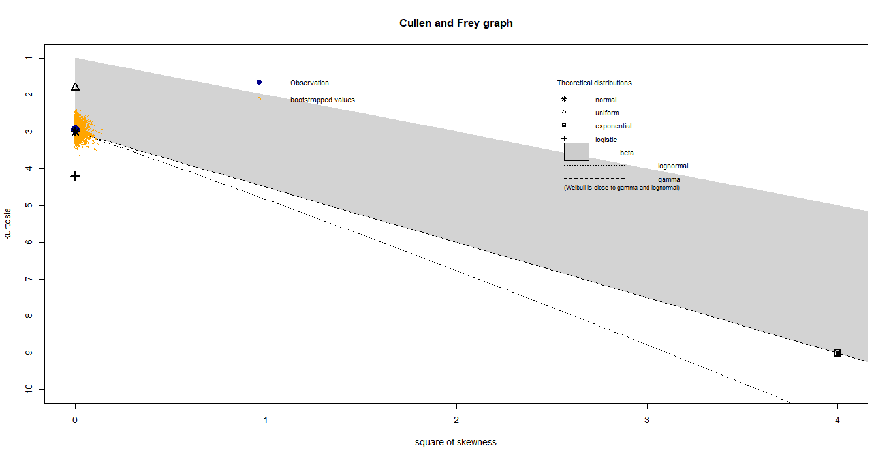
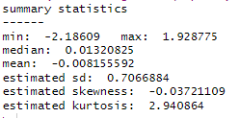
Cullen-Frey

Slide 17

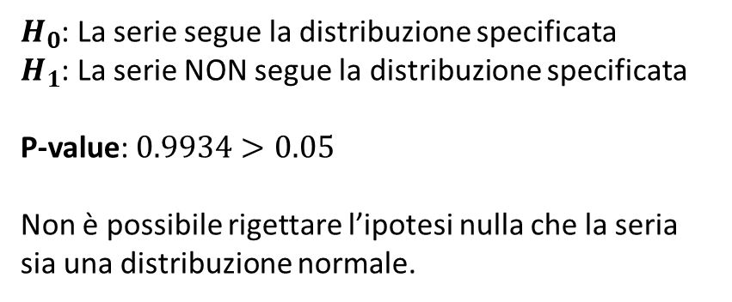
Goodness of fit – Test statistici
$H_{0}$: La serie segue la distribuzione specificata
$H_{1}$: La serie NON segue la distribuzione specificata
P-value: $0.9934>0.05$
Non è possibile rigettare l’ipotesi nulla che la seria sia una distribuzione normale.

Slide 18
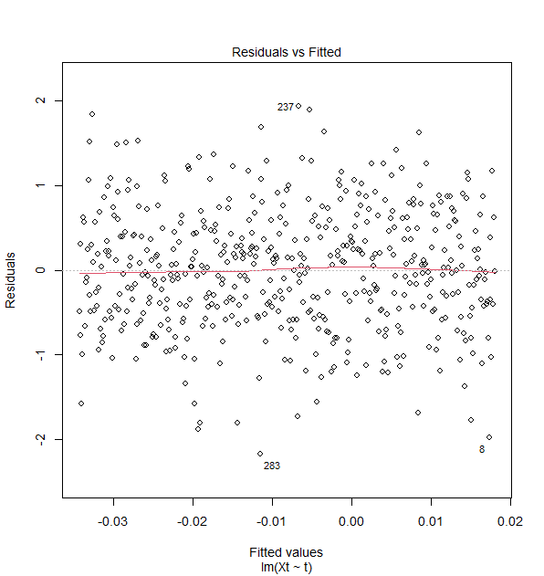
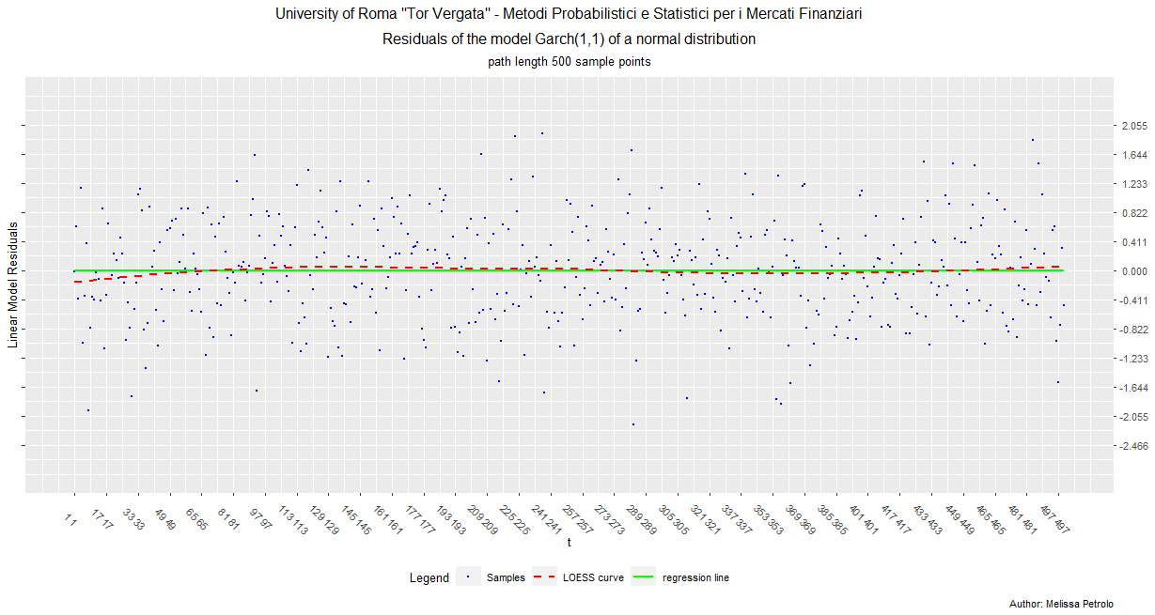
Modello lineare - Stazionarietà

Slide 19
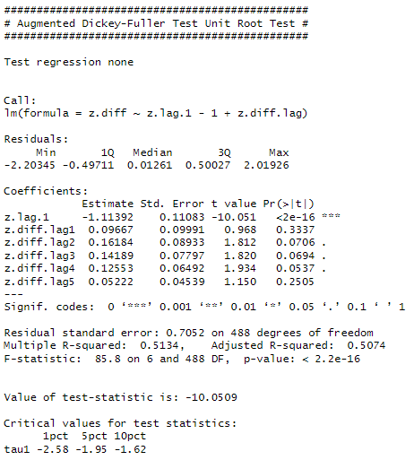

Stazionarietà – Test statistici
$H_{0}$: La serie è NON STAZIONARIA
$H_{1}$: La serie è STAZIONARIA
P-value: $2.2e−16<0.05$
È possibile rigettare l’ipotesi nulla di non stazionarietà e affermare che la serie è STAZIONARIA.

Slide 20
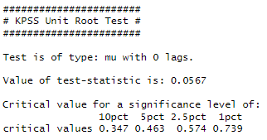

Stazionarietà – Test statistici
$H_{0}$: La serie è NON STAZIONARIA
$H_{1}$: La serie è STAZIONARIA
P-value: $0.0567<0.05$
Non è possibile rigettare l’ipotesi nulla di non stazionarietà della serie.

Slide 21
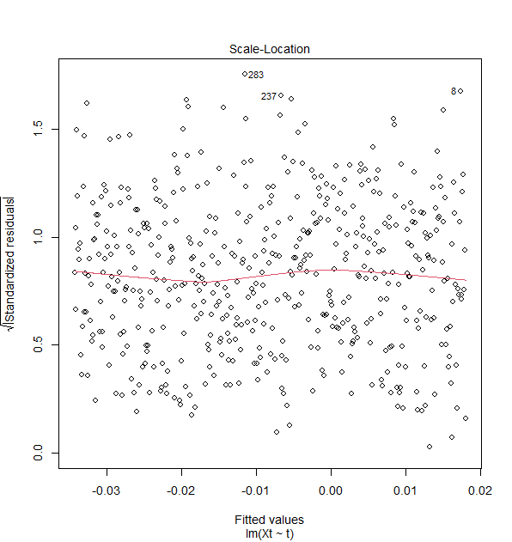
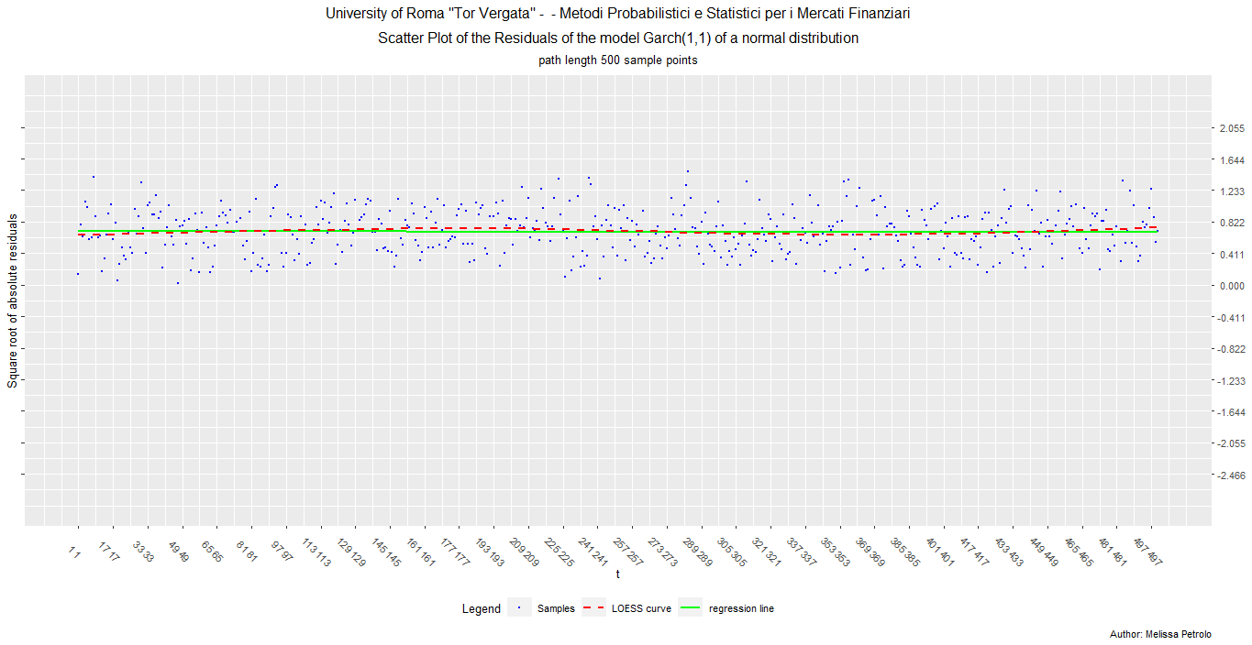
Modello lineare - Omoschedasticità

Slide 22




Omoschedasticità – Test statistici
$H_{0}$: E’ presente OMOSCHEDASTICITA’ nella serie
$H_{1}$: E’ presente ETEROSCHEDASTICITA’ nella serie
P-value: $0.7758<0.05$
Non è possibile rigettare l’ipotesi nulla di OMOSCHEDASTICITA’ della serie.
$H_{0}$: E’ presente OMOSCHEDASTICITA’ nella serie
$H_{1}$: E’ presente ETEROSCHEDASTICITA’ nella serie
P-value: $0.9314<0.05$
Non è possibile rigettare l’ipotesi nulla di OMOSCHEDASTICITA’ della serie.

Slide 23
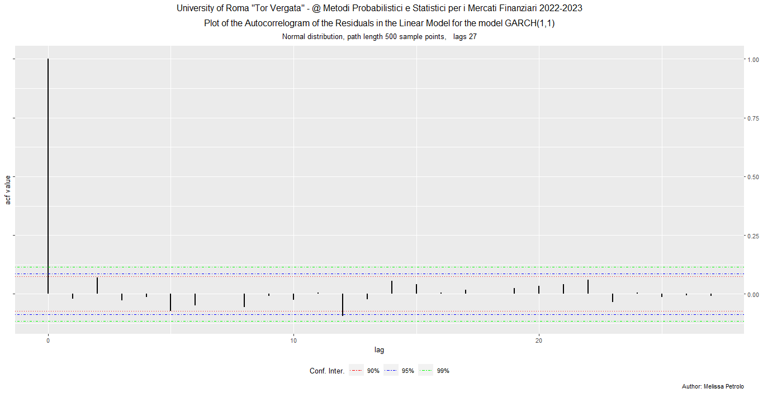
Modello lineare – Non correlazione

Slide 24

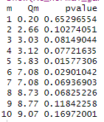

Non correlazione – Test statistici
$H_{0}$: i residui del modello sono indipendentemente distribuiti (ASSENZA DI AUTOCORRELAZIONE)
$H_{1}$: i residui del modello non sono indipendentemente distribuiti (PRESENZA DI AUTOCORRELAZIONE)
P-value: $<0.05$
E’ possibile rigettare l’ipotesi nulla di ASSENZA DI CORRELAZIONE della serie.

Slide 25
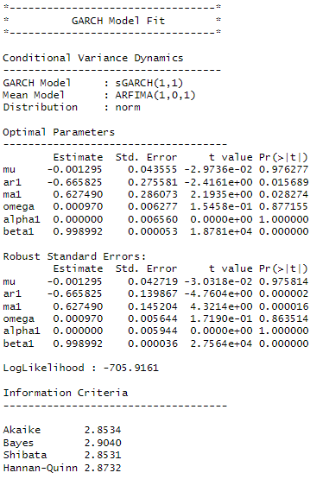
Stima dei parametri
La stima dei parametri è stata effettuata attraverso la libreria rugarch.

Slide 26
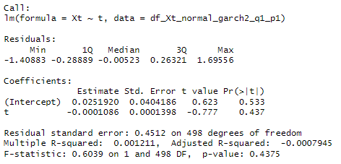




Modello lineare

Slide 27
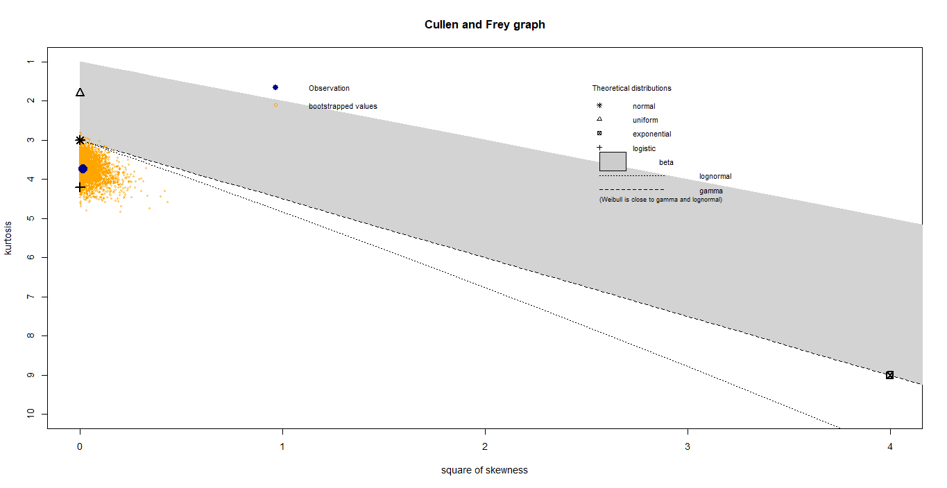
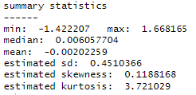
Cullen-Frey

Slide 28


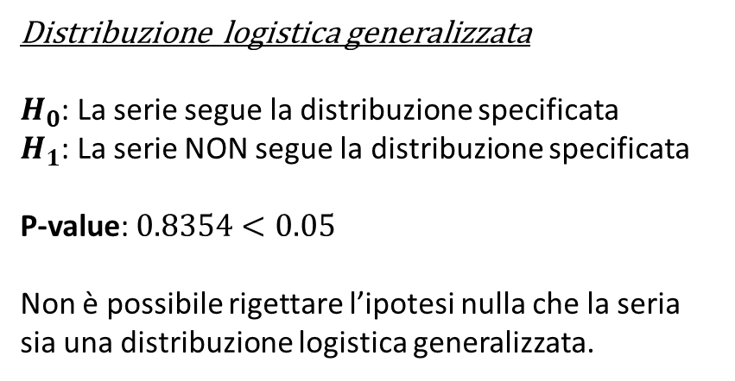
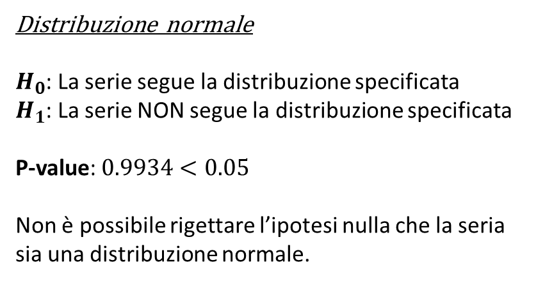
Goodness of fit – Test statistici
Distribuzione logistica generalizzata
$H_{0}$: La serie segue la distribuzione specificata
$H_{1}$: La serie NON segue la distribuzione specificata
P-value: $0.8354<0.05$
Non è possibile rigettare l’ipotesi nulla che la seria sia una distribuzione logistica generalizzata.
Distribuzione normale
$H_{0}$: La serie segue la distribuzione specificata
$H_{1}$: La serie NON segue la distribuzione specificata
P-value: $0.9934<0.05$
Non è possibile rigettare l’ipotesi nulla che la seria sia una distribuzione normale.

Slide 29
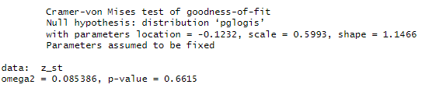
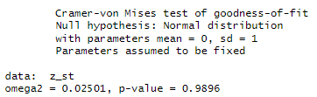
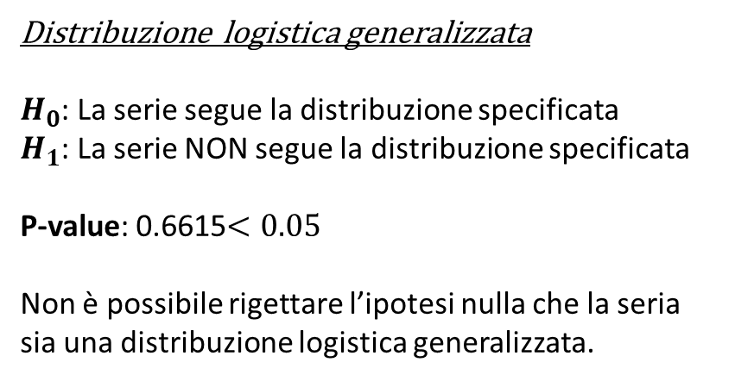
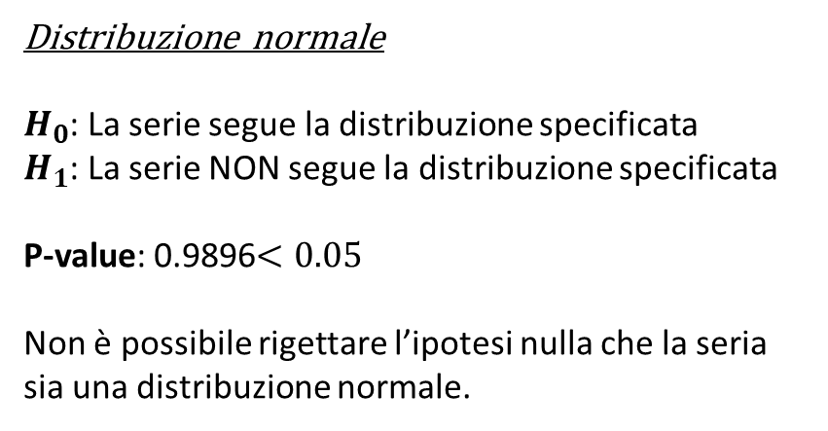
Goodness of fit – Test statistici
Distribuzione logistica generalizzata
$H_{0}$: La serie segue la distribuzione specificata
$H_{1}$: La serie NON segue la distribuzione specificata
P-value: 0.6615$<0.05$
Non è possibile rigettare l’ipotesi nulla che la seria sia una distribuzione logistica generalizzata.
Distribuzione normale
$H_{0}$: La serie segue la distribuzione specificata
$H_{1}$: La serie NON segue la distribuzione specificata
P-value: 0.9896$<0.05$
Non è possibile rigettare l’ipotesi nulla che la seria sia una distribuzione normale.

Slide 30
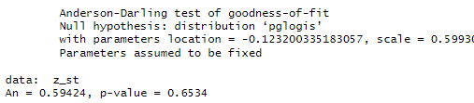
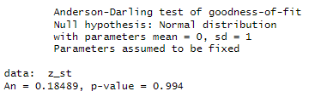
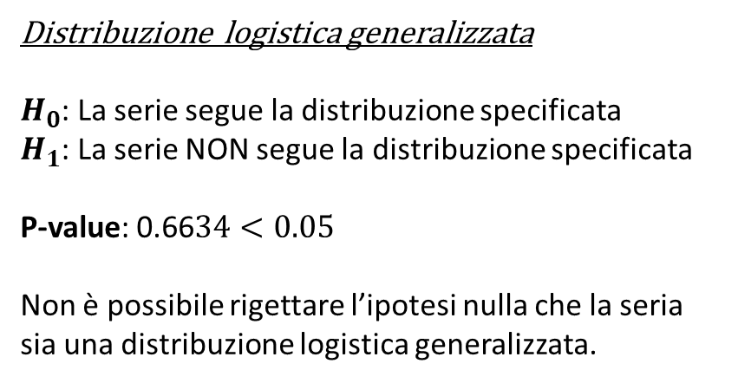
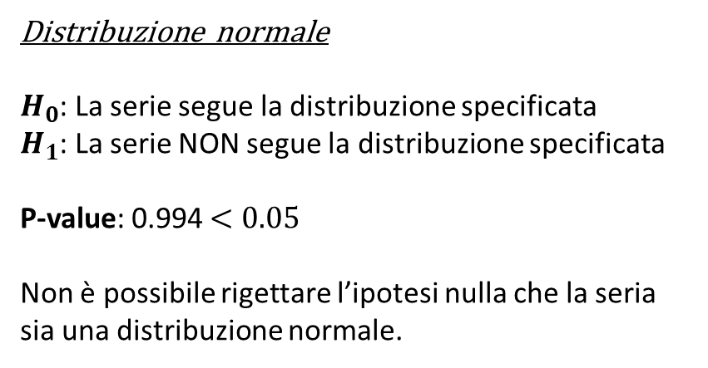
Goodness of fit – Test statistici
Distribuzione logistica generalizzata
$H_{0}$: La serie segue la distribuzione specificata
$H_{1}$: La serie NON segue la distribuzione specificata
P-value: 0.66$34<0.05$
Non è possibile rigettare l’ipotesi nulla che la seria sia una distribuzione logistica generalizzata.
Distribuzione normale
$H_{0}$: La serie segue la distribuzione specificata
$H_{1}$: La serie NON segue la distribuzione specificata
P-value: 0.994 $<0.05$
Non è possibile rigettare l’ipotesi nulla che la seria sia una distribuzione normale.

Slide 31
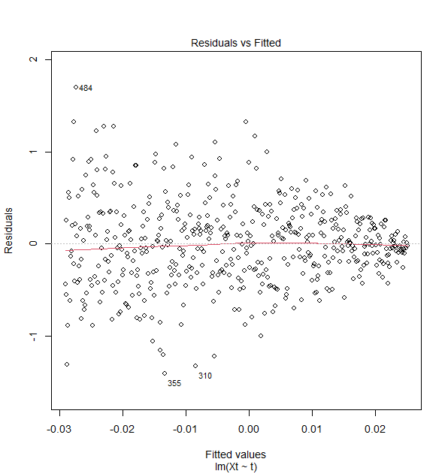
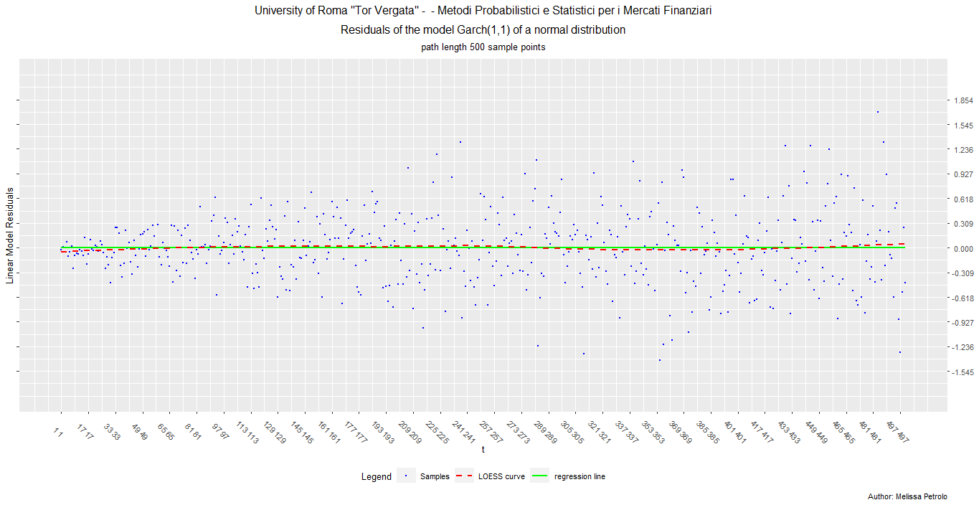
Modello lineare - Stazionarietà

Slide 32
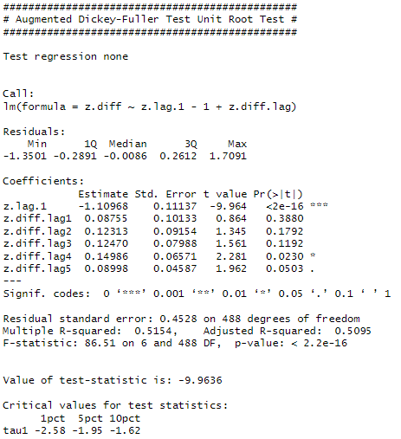
Stazionarietà – Test statistici
$H_{0}$: La serie è NON STAZIONARIA
$H_{1}$: La serie è STAZIONARIA
P-value: $2.2e−16<0.05$
È possibile rigettare l’ipotesi nulla di non stazionarietà e affermare che la serie è STAZIONARIA.

Slide 33
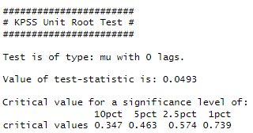

Stazionarietà – Test statistici
$H_{0}$: La serie è NON STAZIONARIA
$H_{1}$: La serie è STAZIONARIA
P-value: $0.0493<0.05$
E’ possibile rigettare l’ipotesi nulla di non stazionarietà della serie.

Slide 34
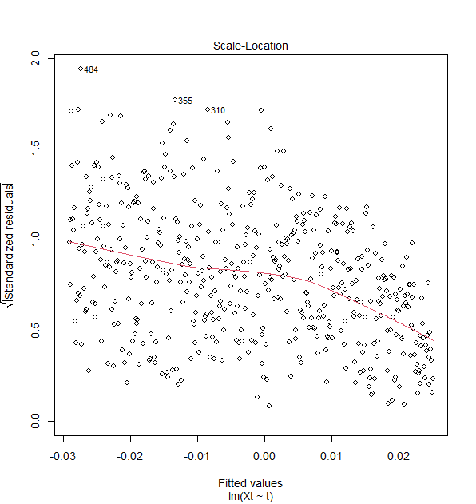
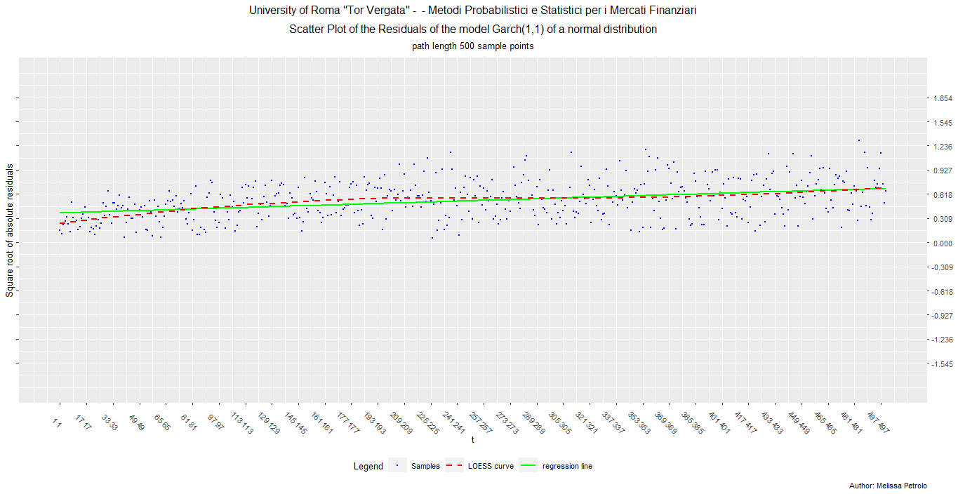
Modello lineare - Omoschedasticità

Slide 35




Omoschedasticità – Test statistici
$H_{0}$: E’ presente OMOSCHEDASTICITA’ nella serie
$H_{1}$: E’ presente ETEROSCHEDASTICITA’ nella serie
P-value:2$.015e−12<0.05$
E’ possibile rigettare l’ipotesi nulla di OMOSCHEDASTICITA’ della serie.
$H_{0}$: E’ presente OMOSCHEDASTICITA’ nella serie
$H_{1}$: E’ presente ETEROSCHEDASTICITA’ nella serie
P-value: $1.722e−11<0.05$
E’ possibile rigettare l’ipotesi nulla di OMOSCHEDASTICITA’ della serie.

Slide 36
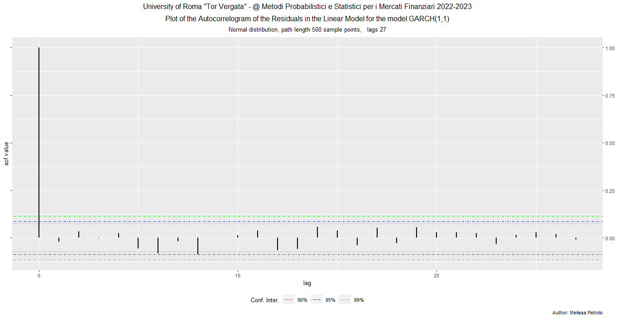
Modello lineare – Non correlazione

Slide 37

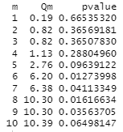
Non correlazione – Test statistici
$H_{0}$: i residui del modello sono indipendentemente distribuiti (ASSENZA DI AUTOCORRELAZIONE)
$H_{1}$: i residui del modello non sono indipendentemente distribuiti (PRESENZA DI AUTOCORRELAZIONE)
P-value: $<0.05$
E’ possibile rigettare l’ipotesi nulla di ASSENZA DI CORRELAZIONE della serie.

Slide 38
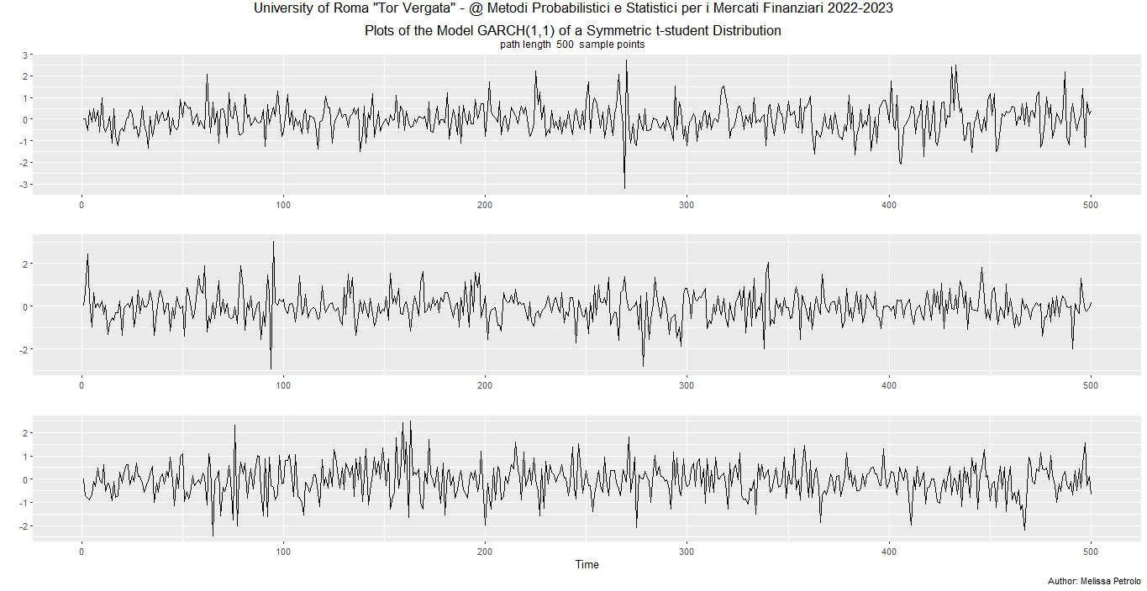
Garch(1,1) Distribuzione t-student simmetrica
Notes:
Consideriamo la prima traiettoria di una distribuzione normale del modello Arch(1).

Slide 39
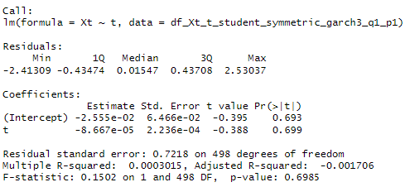




Modello lineare

Slide 40


Cullen-Frey

Slide 41


Fit delle distribuzioni
Utilizzando libreria fitdistrplus fittiamo la distribuzione logistica generalizzata tramite la funzione fitdistrplus::fitdist()
Utilizzando libreria fGarch fittiamo la distribuzione simmetriva tramite la funzione fitdistrplus::fitdist()

Slide 42




Goodness of fit – Test statistici
Distribuzione logistica generalizzata
$H_{0}$: La serie segue la distribuzione specificata
$H_{1}$: La serie NON segue la distribuzione specificata
P-value: 0.9999 $>0.05$
Non è possibile rigettare l’ipotesi nulla che la seria sia una distribuzione logistica generalizzata.
Distribuzione t-student
$H_{0}$: La serie segue la distribuzione specificata
$H_{1}$: La serie NON segue la distribuzione specificata
P-value: 0.9904 $>0.05$
Non è possibile rigettare l’ipotesi nulla che la seria sia una distribuzione normale.

Slide 43




Goodness of fit – Test statistici
Distribuzione logistica generalizzata
$H_{0}$: La serie segue la distribuzione specificata
$H_{1}$: La serie NON segue la distribuzione specificata
P-value: 0.9996 $>0.05$
Non è possibile rigettare l’ipotesi nulla che la seria sia una distribuzione logistica generalizzata.
Distribuzione t-student
$H_{0}$: La serie segue la distribuzione specificata
$H_{1}$: La serie NON segue la distribuzione specificata
P-value: 0.9892$>0.05$
Non è possibile rigettare l’ipotesi nulla che la seria sia una distribuzione normale.

Slide 44



Goodness of fit – Test statistici
Distribuzione logistica generalizzata
$H_{0}$: La serie segue la distribuzione specificata
$H_{1}$: La serie NON segue la distribuzione specificata
P-value: 0.9999 $>0.05$
Non è possibile rigettare l’ipotesi nulla che la seria sia una distribuzione logistica generalizzata.
Distribuzione logistica generalizzata
$H_{0}$: La serie segue la distribuzione specificata
$H_{1}$: La serie NON segue la distribuzione specificata
P-value: 0.9971 $>0.05$
Non è possibile rigettare l’ipotesi nulla che la seria sia una distribuzione normale.

Slide 45


Modello lineare - Stazionarietà

Slide 46

Stazionarietà – Test statistici
$H_{0}$: La serie è NON STAZIONARIA
$H_{1}$: La serie è STAZIONARIA
P-value: $2.2e−16<0.05$
È possibile rigettare l’ipotesi nulla di non stazionarietà e affermare che la serie è STAZIONARIA.

Slide 47


Stazionarietà – Test statistici
$H_{0}$: La serie è NON STAZIONARIA
$H_{1}$: La serie è STAZIONARIA
P-value:0.0999$>0.05$
Non è possibile rigettare l’ipotesi nulla di non stazionarietà della serie.

Slide 48


Modello lineare - Omoschedasticità

Slide 49



Omoschedasticità – Test statistici
$H_{0}$: E’ presente OMOSCHEDASTICITA’ nella serie
$H_{1}$: E’ presente ETEROSCHEDASTICITA’ nella serie
P-value: $0.157>0.05$
Non è possibile rigettare l’ipotesi nulla di OMOSCHEDASTICITA’ della serie.
$H_{0}$: E’ presente OMOSCHEDASTICITA’ nella serie
$H_{1}$: E’ presente ETEROSCHEDASTICITA’ nella serie
P-value: $0.9314<0.05$
Non è possibile rigettare l’ipotesi nulla di OMOSCHEDASTICITA’ della serie.

Slide 50

Modello lineare – Non correlazione

Slide 51


Non correlazione – Test statistici
$H_{0}$: i residui del modello sono indipendentemente distribuiti (ASSENZA DI AUTOCORRELAZIONE)
$H_{1}$: i residui del modello non sono indipendentemente distribuiti (PRESENZA DI AUTOCORRELAZIONE)
P-value: $<0.05$
E’ possibile rigettare l’ipotesi nulla di ASSENZA DI CORRELAZIONE della serie.

Slide 52

Stima dei parametri
La stima dei parametri è stata effettuata attraverso la libreria rugarch.

Slide 53





Modello lineare

Slide 54


Cullen-Frey

Slide 55




Goodness of fit – Test statistici
Distribuzione logistica generalizzata
$H_{0}$: La serie segue la distribuzione specificata
$H_{1}$: La serie NON segue la distribuzione specificata
P-value: $0.8284>0.05$
Non è possibile rigettare l’ipotesi nulla che la seria sia una distribuzione logistica generalizzata.
Distribuzione t-student
$H_{0}$: La serie segue la distribuzione specificata
$H_{1}$: La serie NON segue la distribuzione specificata
P-value: $0.8612>0.05$
Non è possibile rigettare l’ipotesi nulla che la seria sia una distribuzione normale.

Slide 56




Goodness of fit – Test statistici
Distribuzione logistica generalizzata
$H_{0}$: La serie segue la distribuzione specificata
$H_{1}$: La serie NON segue la distribuzione specificata
P-value: $0.8399>0.05$
Non è possibile rigettare l’ipotesi nulla che la seria sia una distribuzione logistica generalizzata.
Distribuzione logistica generalizzata
$H_{0}$: La serie segue la distribuzione specificata
$H_{1}$: La serie NON segue la distribuzione specificata
P-value: $0.8893>0.05$
Non è possibile rigettare l’ipotesi nulla che la seria sia una distribuzione normale.

Slide 57




Goodness of fit – Test statistici
Distribuzione logistica generalizzata
$H_{0}$: La serie segue la distribuzione specificata
$H_{1}$: La serie NON segue la distribuzione specificata
P-value: $0.8782>0.05$
Non è possibile rigettare l’ipotesi nulla che la seria sia una distribuzione logistica generalizzata.
Distribuzione logistica generalizzata
$H_{0}$: La serie segue la distribuzione specificata
$H_{1}$: La serie NON segue la distribuzione specificata
P-value: $0.8946>0.05$
Non è possibile rigettare l’ipotesi nulla che la seria sia una distribuzione normale.

Slide 58


Modello lineare - Stazionarietà

Slide 59

Stazionarietà – Test statistici
$H_{0}$: La serie è NON STAZIONARIA
$H_{1}$: La serie è STAZIONARIA
P-value: $2.2e−16<0.05$
È possibile rigettare l’ipotesi nulla di non stazionarietà e affermare che la serie è STAZIONARIA.

Slide 60

Stazionarietà – Test statistici
$H_{0}$: La serie è NON STAZIONARIA
$H_{1}$: La serie è STAZIONARIA
P-value: $0.0493<0.05$
E’ possibile rigettare l’ipotesi nulla di non stazionarietà della serie.

Slide 61


Modello lineare - Omoschedasticità

Slide 62




Omoschedasticità – Test statistici
$H_{0}$: E’ presente OMOSCHEDASTICITA’ nella serie
$H_{1}$: E’ presente ETEROSCHEDASTICITA’ nella serie
P-value: $7.749e−07<0.05$
E’ possibile rigettare l’ipotesi nulla di OMOSCHEDASTICITA’ della serie.
$H_{0}$: E’ presente OMOSCHEDASTICITA’ nella serie
$H_{1}$: E’ presente ETEROSCHEDASTICITA’ nella serie
P-value: $1.171e−06<0.05$
E’ possibile rigettare l’ipotesi nulla di OMOSCHEDASTICITA’ della serie.

Slide 63

Modello lineare – Non correlazione

Slide 64


Non correlazione – Test statistici
$H_{0}$: i residui del modello sono indipendentemente distribuiti (ASSENZA DI AUTOCORRELAZIONE)
$H_{1}$: i residui del modello non sono indipendentemente distribuiti (PRESENZA DI AUTOCORRELAZIONE)
P-value: $<0.05$
E’ possibile rigettare l’ipotesi nulla di ASSENZA DI CORRELAZIONE della serie.

Slide 65

Garch(1,1) Distribuzione t-student asimmetrica
Notes:
Consideriamo la prima traiettoria di una distribuzione normale del modello Arch(1).

Slide 66





Modello lineare

Slide 67


Cullen-Frey

Slide 68


Goodness of fit – Test statistici
$H_{0}$: La serie segue la distribuzione specificata
$H_{1}$: La serie NON segue la distribuzione specificata
P-value: $7.658e−05<0.05$
E’ possibile rigettare l’ipotesi nulla che la seria sia una distribuzione t-student asimmetrica.

Slide 69


Goodness of fit – Test statistici
$H_{0}$: La serie segue la distribuzione specificata
$H_{1}$: La serie NON segue la distribuzione specificata
P-value: 0.0002779 $<0.05$
E’ possibile rigettare l’ipotesi nulla che la seria sia una distribuzione logistica generalizzata.

Slide 70


Goodness of fit – Test statistici
$H_{0}$: La serie segue la distribuzione specificata
$H_{1}$: La serie NON segue la distribuzione specificata
P-value: 0.0002863 $<0.05$
E’ possibile rigettare l’ipotesi nulla che la seria sia una distribuzione logistica generalizzata.

Slide 71


Modello lineare - Stazionarietà

Slide 72

Stazionarietà – Test statistici
$H_{0}$: La serie è NON STAZIONARIA
$H_{1}$: La serie è STAZIONARIA
P-value: $2.2e−16<0.05$
È possibile rigettare l’ipotesi nulla di non stazionarietà e affermare che la serie è STAZIONARIA.

Slide 73


Stazionarietà – Test statistici
$H_{0}$: La serie è NON STAZIONARIA
$H_{1}$: La serie è STAZIONARIA
P-value: 0.0495 $<0.05$
E’ possibile rigettare l’ipotesi nulla di non stazionarietà della serie.

Slide 74


Modello lineare - Omoschedasticità

Slide 75




Omoschedasticità – Test statistici
$H_{0}$: E’ presente OMOSCHEDASTICITA’ nella serie
$H_{1}$: E’ presente ETEROSCHEDASTICITA’ nella serie
P-value: $0.01823<0.05$
E’ possibile rigettare l’ipotesi nulla di OMOSCHEDASTICITA’ della serie.
$H_{0}$: E’ presente OMOSCHEDASTICITA’ nella serie
$H_{1}$: E’ presente ETEROSCHEDASTICITA’ nella serie
P-value: $0.04229<0.05$
E’ possibile rigettare l’ipotesi nulla di OMOSCHEDASTICITA’ della serie.

Slide 76

Modello lineare – Non correlazione

Slide 77


Non correlazione – Test statistici
$H_{0}$: i residui del modello sono indipendentemente distribuiti (ASSENZA DI AUTOCORRELAZIONE)
$H_{1}$: i residui del modello non sono indipendentemente distribuiti (PRESENZA DI AUTOCORRELAZIONE)
P-value: $<0.05$
E’ possibile rigettare l’ipotesi nulla di ASSENZA DI CORRELAZIONE della serie.

Slide 78


Stima dei parametri
La stima dei parametri è stata effettuata attraverso la libreria rugarch.

Slide 79





Modello lineare

Slide 80


Cullen-Frey

Slide 81


Goodness of fit – Test statistici
$H_{0}$: La serie segue la distribuzione specificata
$H_{1}$: La serie NON segue la distribuzione specificata
P-value: $0.0002656<0.05$
E’ possibile rigettare l’ipotesi nulla che la seria sia una distribuzione t-student asimmetrica.

Slide 82


Goodness of fit – Test statistici
$H_{0}$: La serie segue la distribuzione specificata
$H_{1}$: La serie NON segue la distribuzione specificata
P-value: 0.003106 $<0.05$
E’ possibile rigettare l’ipotesi nulla che la seria sia una distribuzione logistica generalizzata.

Slide 83


Goodness of fit – Test statistici
$H_{0}$: La serie segue la distribuzione specificata
$H_{1}$: La serie NON segue la distribuzione specificata
P-value: 0.003237 $<0.05$
E’ possibile rigettare l’ipotesi nulla che la seria sia una distribuzione logistica generalizzata.

Slide 84


Modello lineare - Stazionarietà

Slide 85

Stazionarietà – Test statistici
$H_{0}$: La serie è NON STAZIONARIA
$H_{1}$: La serie è STAZIONARIA
P-value: $2.2e−16<0.05$
È possibile rigettare l’ipotesi nulla di non stazionarietà e affermare che la serie è STAZIONARIA.

Slide 86


Stazionarietà – Test statistici
$H_{0}$: La serie è NON STAZIONARIA
$H_{1}$: La serie è STAZIONARIA
P-value: $0.0312<0.05$
E’ possibile rigettare l’ipotesi nulla di non stazionarietà della serie.

Slide 87


Modello lineare - Omoschedasticità

Slide 88




Omoschedasticità – Test statistici
$H_{0}$: E’ presente OMOSCHEDASTICITA’ nella serie
$H_{1}$: E’ presente ETEROSCHEDASTICITA’ nella serie
P-value: $3.15e−05<0.05$
E’ possibile rigettare l’ipotesi nulla di OMOSCHEDASTICITA’ della serie.
$H_{0}$: E’ presente OMOSCHEDASTICITA’ nella serie
$H_{1}$: E’ presente ETEROSCHEDASTICITA’ nella serie
P-value: $6.905e−05<0.05$
E’ possibile rigettare l’ipotesi nulla di OMOSCHEDASTICITA’ della serie.

Slide 89

Modello lineare – Non correlazione

Slide 90


Non correlazione – Test statistici
$H_{0}$: i residui del modello sono indipendentemente distribuiti (ASSENZA DI AUTOCORRELAZIONE)
$H_{1}$: i residui del modello non sono indipendentemente distribuiti (PRESENZA DI AUTOCORRELAZIONE)
P-value: $<0.05$
E’ possibile rigettare l’ipotesi nulla di ASSENZA DI CORRELAZIONE della serie.

Slide 91
Conclusioni

Slide 92
Conclusioni

